Slide 1
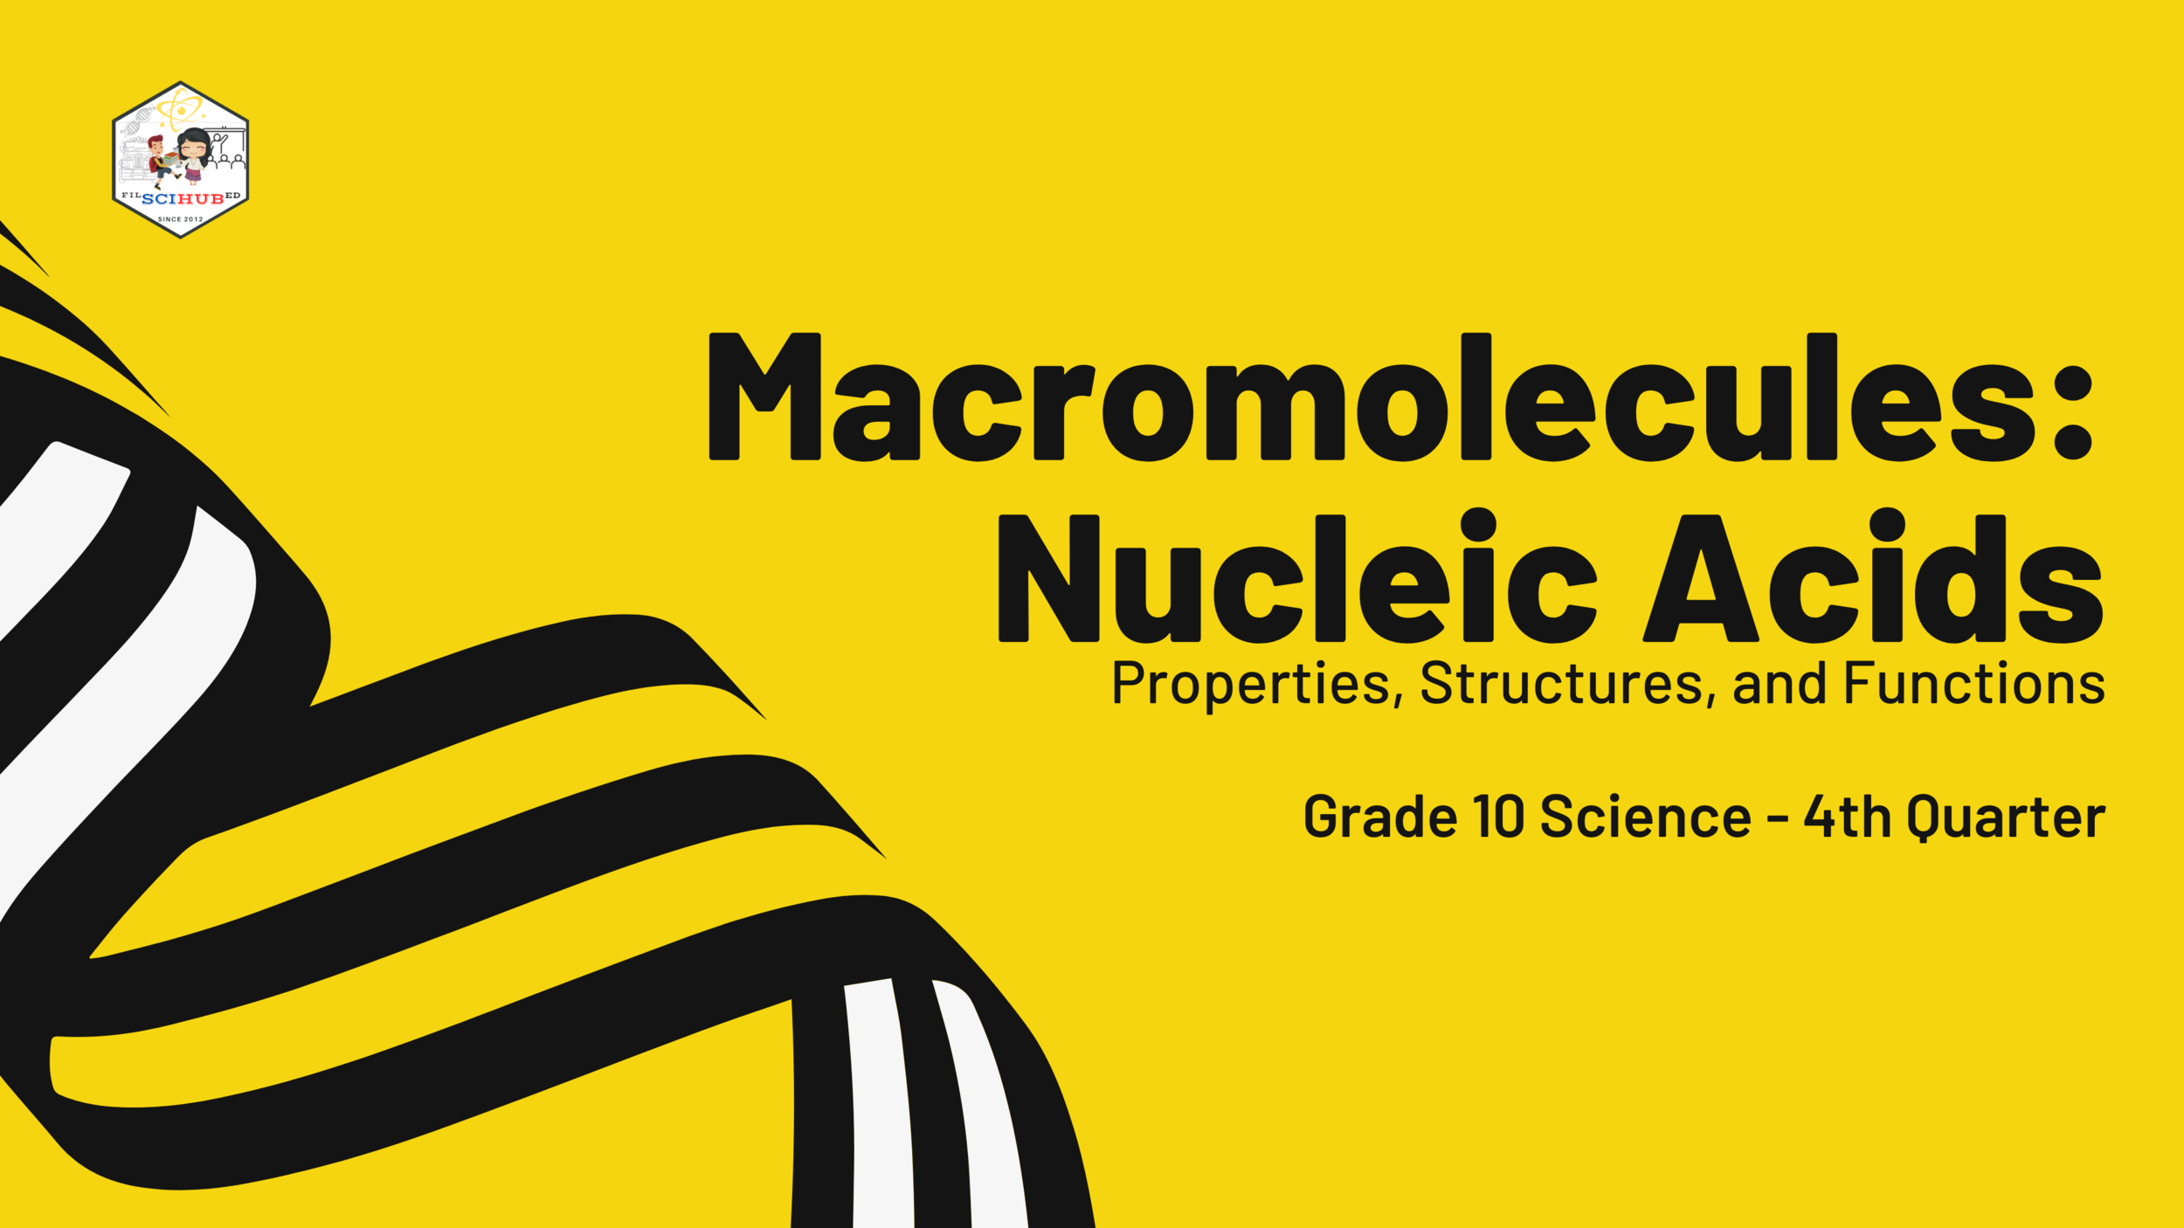
Bài 37
NUCLEIC ACID VÀ
ỨNG DỤNG
KHOA HỌC TỰ NHIÊN 9
NĂM HỌC: 2024 – 2025

Slide 2
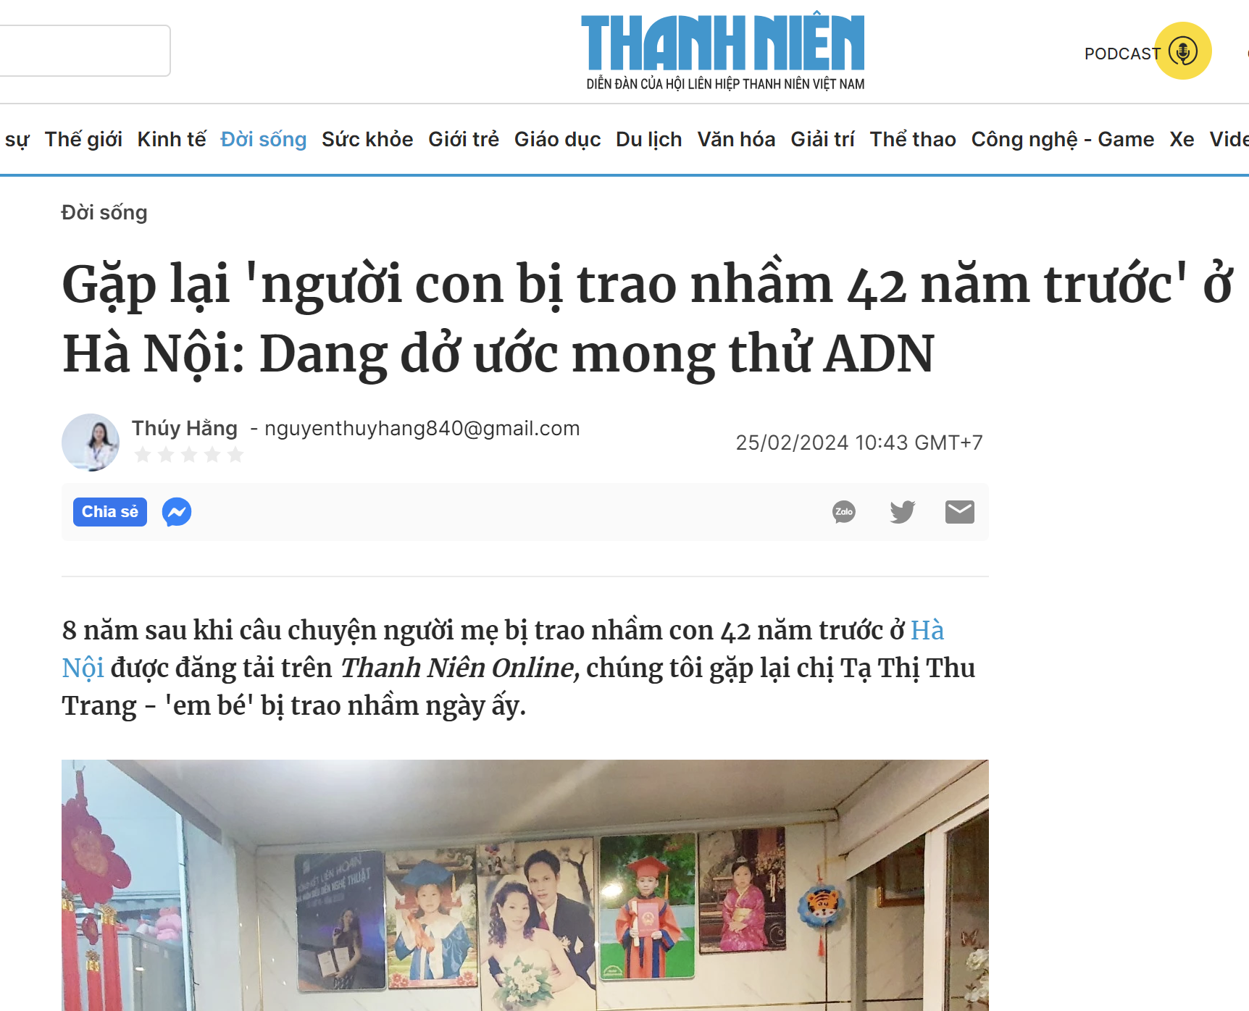
Thông tin bài báo
“Gặp lại người con bị trao nhầm 42 năm trước ở Hà Nội” – Theo báo Thanh niên (25/02/2024).
Đặt vấn đề:
Dựa vào đâu các gia đình có thể tìm ra con ruột của mình, việc dùng phương pháp này có thể xác định được danh tính và nhận dạng mỗi cá nhân với độ chính xác cao hay không?

Slide 3
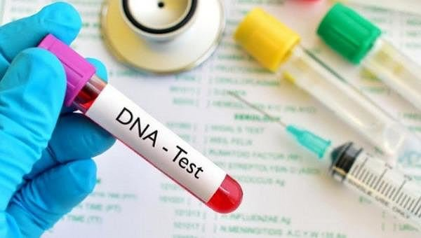
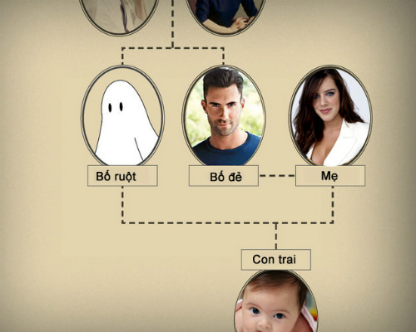

Slide 4
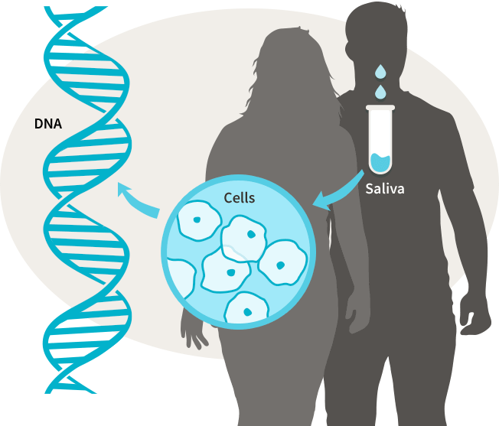
?
Xét nghiệm DNA cho phép xác định danh tính và nhận dạng mỗi cá nhân với độ tin cậy cao. Em đã biết những gì về DNA?

Slide 5
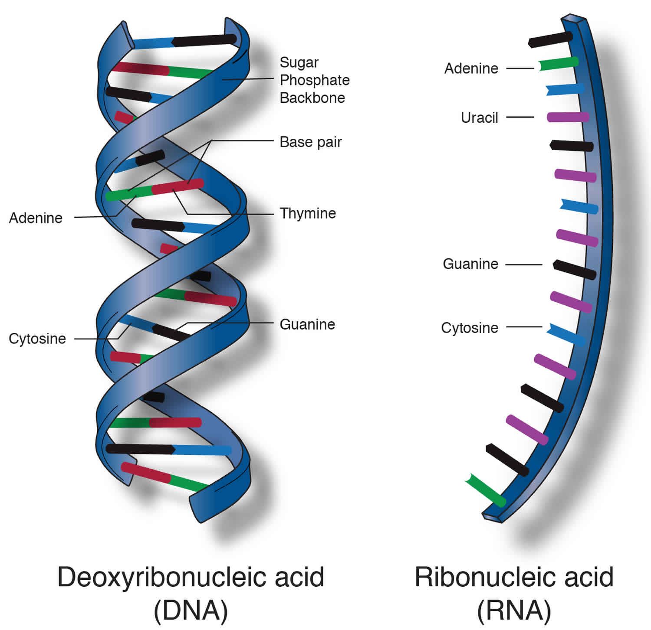
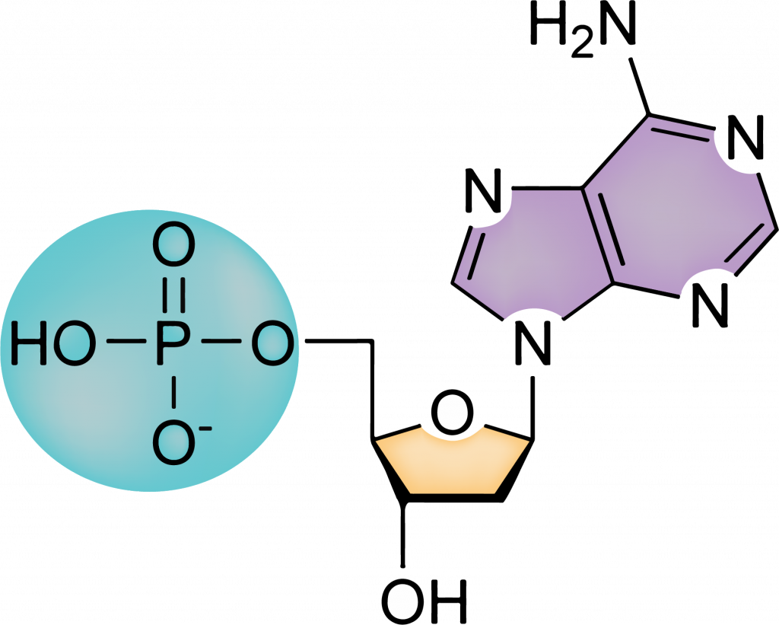
KHÁI NIỆM NUCLEIC ACID
?
Dựa vào thông tin sách giáo khoa, em hãy cho biết Nucleic acid được cấu tạo như thế nào? Gồm những loại nào?
Hình. Một nucleotide được tạo thành từ phosphate, đường và base.

Slide 6
KHÁI NIỆM NUCLEIC ACID
?
Dựa vào thông tin sách giáo khoa, em hãy cho biết Nucleic acid được cấu tạo như thế nào? Gồm những loại nào?
Trả lời
- Nucleic acd là một trong những đại phân tử sinh học chứa thông tin di truyền có trong tất cả sinh vật, cấu tạo theo nguyên tắc đa phân, đơn phân là nucleotide.
- Có 2 loại nucleotide là DNA và RNA.

Slide 7
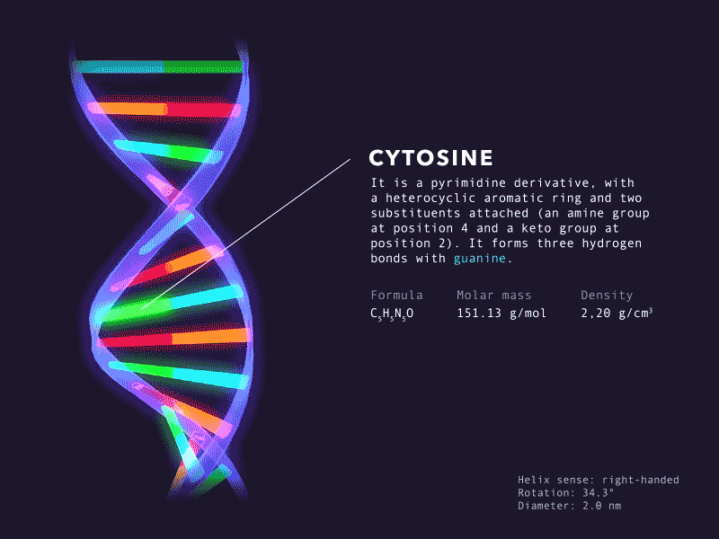
DEOXYRIBONUCLEIC ACID (DNA)
Cấu trúc phân tử DNA
Chức năng của phân tử DNA
Khái niệm gene

Slide 8
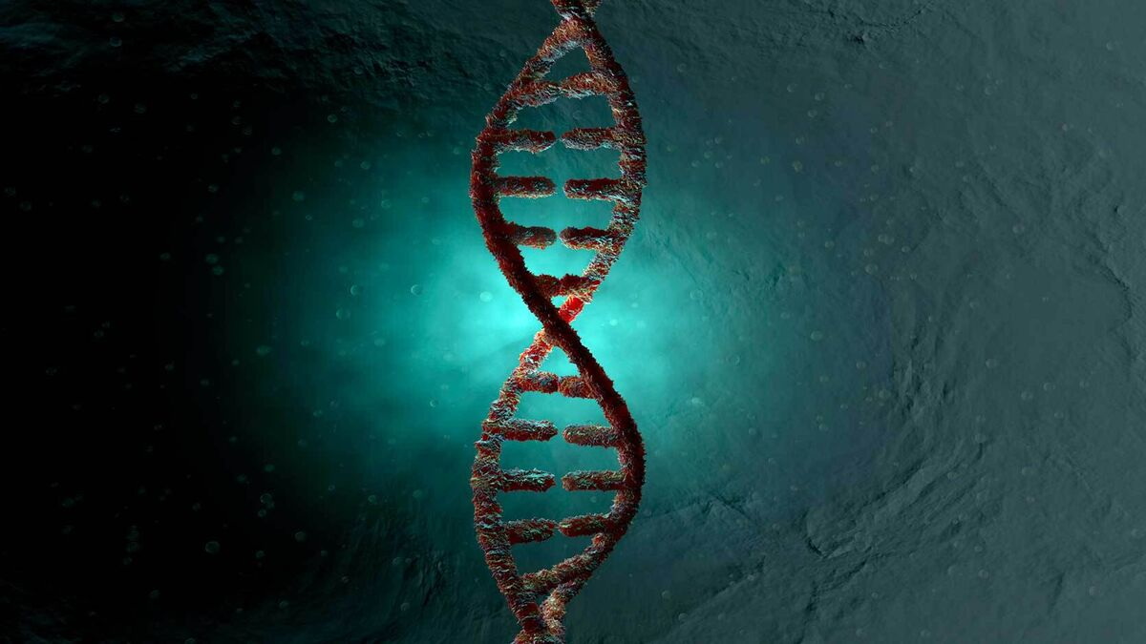

Slide 9
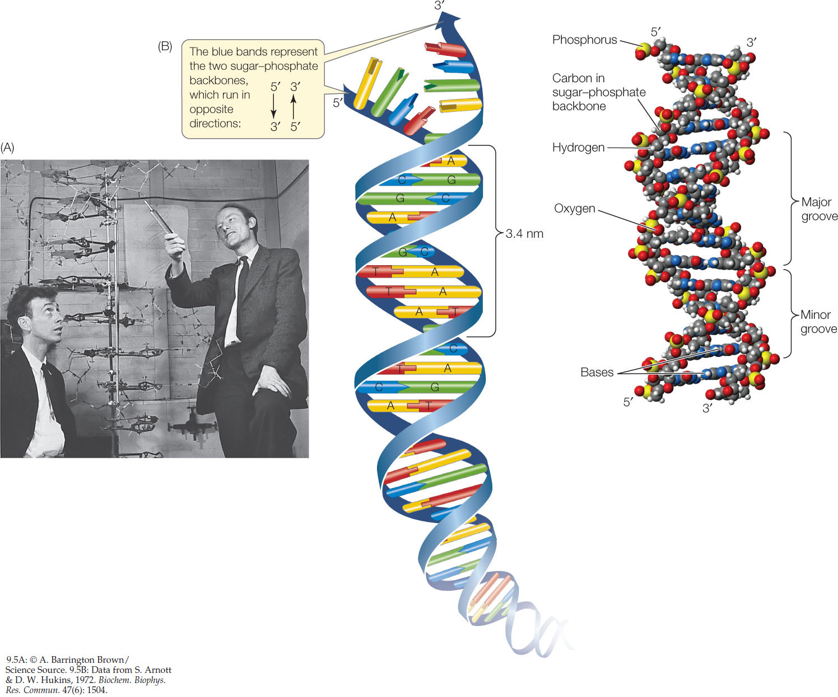
CẤU TRÚC PHÂN TỬ DNA
Phosphorus
Các dải màu xanh tượng trưng cho hai trục đường
phosphate, chạy theo hướng ngược nhau:
Carbon trong đường phosphate
Hydrogen
Oxygen
Rảnh chính
Rảnh phụ
Base
Năm 1953, James Watson và Francis Crick công bố mô hình cấu trúc không gian của phân tử ADN.

Slide 10
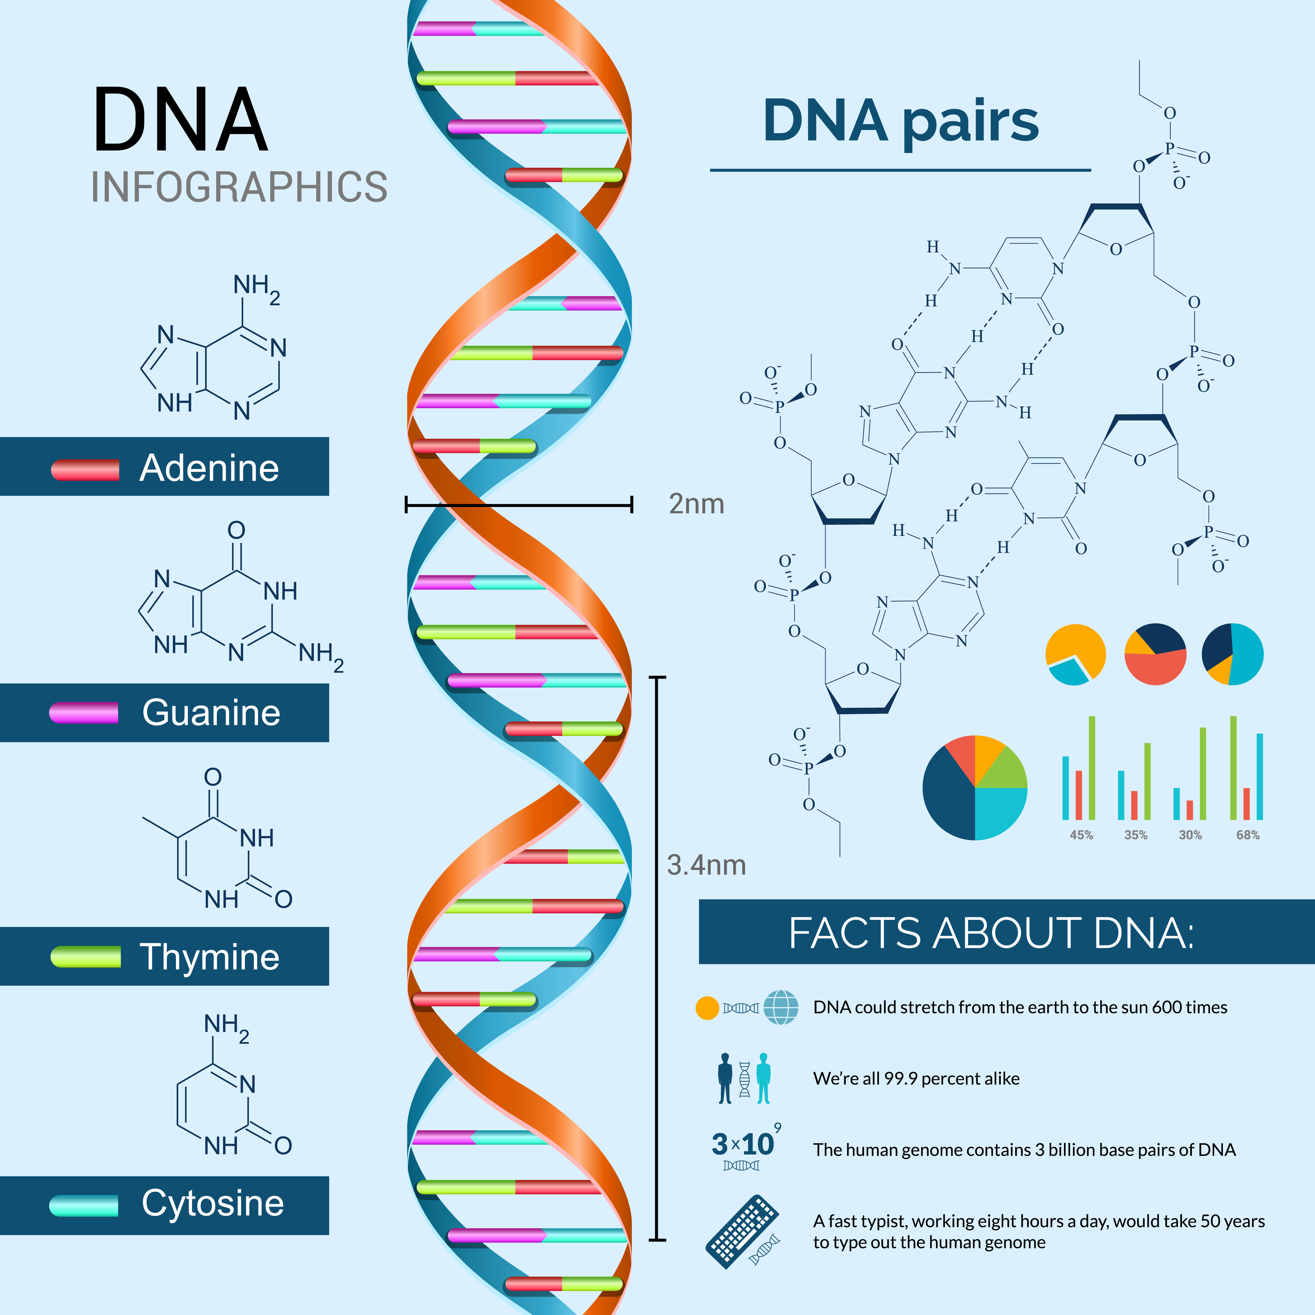
Quan sát hình bên, kết hợp thông tin SGK hãy nêu những hiểu biết của em về phân tử DNA?
DNA
Cặp DNA
Sự thật về DNA
DNA có thể kéo dài từ trái đất tới mặt trời 600 lần
Tất cả chúng ta đều giống nhau đến 99%
Bộ gene của con người chứa 3 tỉ cặp DNA cơ bản
Một người đánh máy nhanh, làm việc 8h/ngày, sẽ mất 50 năm để đánh xong bộ gene của người

Slide 11
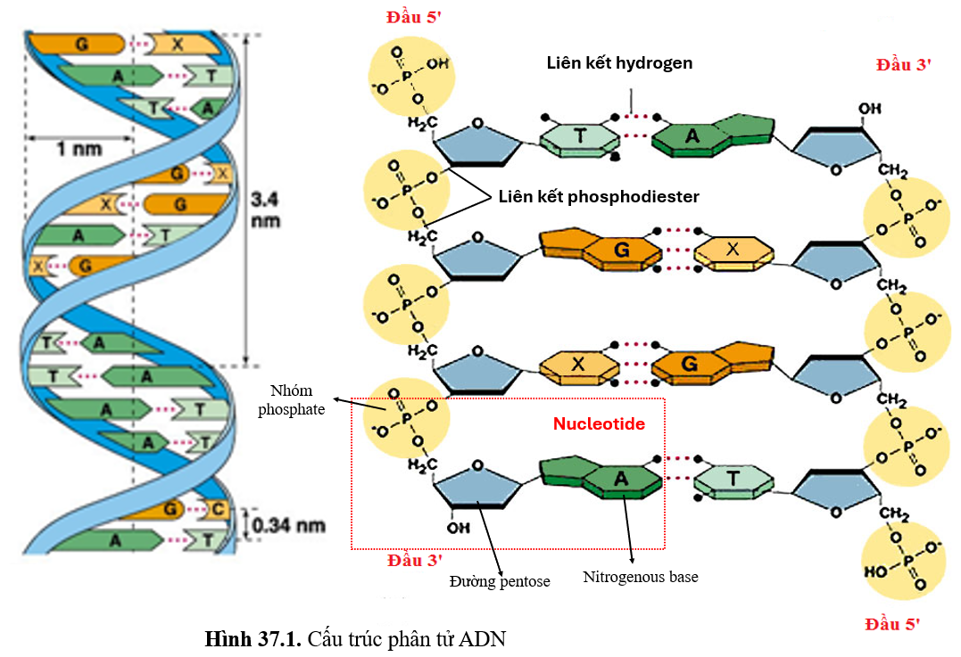

Slide 12
PHIẾU HỌC TẬP SỐ 1
Câu 1: Quan sát 37.1, hoàn thành nội dung mô tả cấu trúc DNA dưới đây:
DNA được cấu tạo từ 4 loại nucleotide là......,........,..........,........ Mỗi nucleotide gồm 3 thành phần gồm: nhóm ..................., phân tử đường ........... và .................................................. Mỗi nucleotide có nitrogenous base ....................
Phân tử DNA gồm ...... mạch song song và ngược chiều nhau.
Trong mỗi mạch các mucleotid liên kết với nhau bằng ..................................
Các nucleotide giữa hai mạch liên kết với nhau bằng ............................... theo nguyên tắc bổ sung.
+ T liên kết với ................ bằng ................................. Nên số nucletide T = số nucleotide ........
+ G liên kết với ................ bằng ................................. Nên số nucletide G = số nucleotide .....................
DNA có cấu trúc xoắn, mỗi chu kì xoắn gồm ......... cặp nucleotide, dài ...... nm; đường kính vòng xoắn ...........nm.
Câu 2: Giải thích vì sao có 4 loại nucleotide có thể tạo nên sự đa dạng của DNA?
.........................................................................................................................................................................................................................................................................................................................................................................................
Câu 3: Cho biết chức năng của DNA?
..........................................................................................................................................................................................................................................................................................................................................................................................

Slide 13
PHIẾU HỌC TẬP SỐ 1
Câu 1: Quan sát 37.1, hoàn thành nội dung mô tả cấu trúc DNA dưới đây:
DNA được cấu tạo từ 4 loại nucleotide là Cytosine (C), Guanine (G), Adenin (A), Thymine (T). Mỗi nucleotide gồm 3 thành phần gồm: nhóm phosphate, đường pentose, nitrogenous base.
Các loại nucleotide khác nhau có nitrogenous base khác nhau.
Phân tử DNA gồm 2 mạch song song và ngược chiều nhau.
Trong mỗi mạch các mucleotid liên kết với nhau bằng liên kết phosphodiester.
Các nucleotide giữa hai mạch liên kết với nhau bằng liên kết hydrogen theo nguyên tắc bổ sung.
+ T liên kết với A bằng hai liên kết hydrogen nên số nucletide T = số nucleotide T
+ G liên kết với C bằng ba liên kết hydrogen nên số nucletide G = số nucleotide C
DNA có cấu trúc xoắn, mỗi chu kì xoắn gồm 10 cặp nucleotide, dài 34 nm; đường kính vòng xoắn 2 nm.
Câu 2: DNA được cấu trúc theo nguyên tắc đa phân, từ bốn loại nucleotide liên kết theo chiều dọc và sắp xếp theo nhiều cách khác nhau đã tạo ra vô số phân tử DNA khác nhau về số lượng, thành phần và trật tự sắp xếp các nucleotide.
Câu 3: DNA có chức năng lưu trữ, bảo quản và truyền đạt thông tin di truyền.

Slide 14
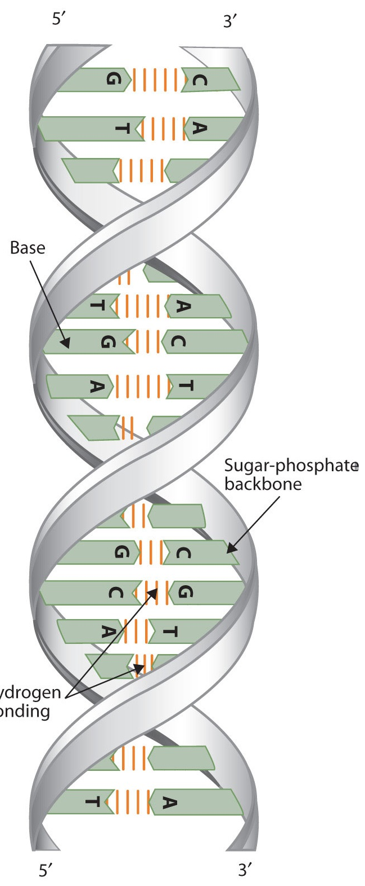
Base
Liên kết cộng hóa trị
ADN là một chuỗi xoắn kép gồm hai mạch song song, xoắn đều quanh một trục:
▪ Theo chiều từ trái sang phải (xoắn phải).
▪ Ngược chiều kim đồng hồ.
Chu kì xoắn
Xương sống đường phosphate
Mỗi chu kì xoắn gồm:
▪ 10 cặp nucleotide, dài
▪ Đường kính vòng xoắn
Liên kết hydrogen

Slide 15
CHỨC NĂNG PHÂN TỬ DNA
Những đặc điểm nào của phân tử DNA đảm bảo cho nó thực hiện chức năng lưu giữ, bảo quản và truyền đạt thông tin di truyền?
Trả lời
- Đặc điểm giúp DNA thực hiện chức năng lưu giữ thông tin di truyền:
Trình tự các nucleotide trên DNA là thông tin di truyền chỉ dẫn cho tế bào tổng hợp protein. Ngoài ra, DNA có kích thước lớn giúp mỗi phân tử DNA mang được nhiều thông tin di truyền.

Slide 16
CHỨC NĂNG PHÂN TỬ DNA
Những đặc điểm nào của phân tử DNA đảm bảo cho nó thực hiện chức năng lưu giữ, bảo quản và truyền đạt thông tin di truyền?
Trả lời
- Đặc điểm giúp DNA thực hiện chức năng bảo quản thông tin di truyền:
Trên mỗi mạch đơn của phân tử DNA, các nucleotide liên kết với nhau bằng liên kết cộng hóa trị bền vững. Đồng thời, các nucleotide trên hai mạch DNA liên kết với nhau bằng liên kết hydrogen, tuy liên kết hydrogen không bền nhưng số lượng liên kết lại rất lớn nên đảm bảo cấu trúc của DNA được ổn định và cũng dễ dàng cắt đứt trong quá trình tái bản.

Slide 17
CHỨC NĂNG PHÂN TỬ DNA
Những đặc điểm nào của phân tử DNA đảm bảo cho nó thực hiện chức năng lưu giữ, bảo quản và truyền đạt thông tin di truyền?
Trả lời
- Đặc điểm giúp DNA thực hiện chức năng truyền đạt thông tin di truyền:
Phân tử DNA có khả năng tự nhân đôi, nhờ đó thông tin có thể di truyền qua các thế hệ tế bào và cơ thể, đảm bảo cho đặc tính của loài được duy trì ổn định.

Slide 18
DNA là đại phân tử sinh học cấu tạo theo nguyên tắc đa phân với 4 loại đơn phân gồm: A, T, G, C.
Mỗi nucleotide có cấu tạo gồm 3 phần: đường pentose, nhóm phosphate, nitrogenous base.
Phân tử DNA có cấu trúc xoắn kép gồm 2 mạch polynucleotide song song, ngược chiều và xoắn phải.
Hai mạch polynucleotide liên kết với nhau theo nguyên tắc bổ sung: A liên kết với T bằng 2 liên kết hydrogen, G liên kết với X bằng 3 liên kết hydrogen.
Mỗi phân tử DNA có trình tự nucleotide đặc trưng. Sự khác nhau về số lượng, thành phần và trình tự sắp xếp các nucleotide tạo nên tính đa dạng của phân tử DNA.
- DNA có chức năng lưu trữ, bảo quản và truyền đạt thông tin di truyền.

Slide 19


HOẠT ĐỘNG
Biết 1 mạch của DNA cần lắp có trình tự nucleotide là:
- A– C – C – A – A – A – C – C – G – A –
Các em hãy xác định trình tự các nucleotide của mạch còn lại.

Slide 20
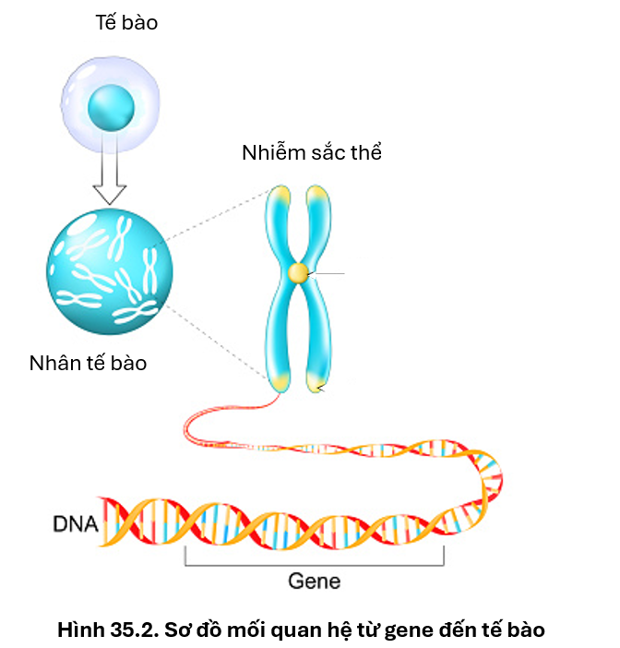
1. Gene là gì? Hệ gene là gì?
2. Xác định trên tranh hình vị trí của gene trong tế bào?
1. - Gene là một đoạn của phân tử DNA mang thông tin di truyền quy định một sản phẩm nhất định (phân tử RNA, chuỗi polypeptide thực hiện chức năng sống trong tế bào)
- Hệ gene là tập hợp tất cả các thông tin di truyền của loài được mã hóa trong DNA (hoặc RNA ở virus).
2. Gene nằm trong nhân tế bào, trên các nhiễm sắc thể, là 1 đoạn của phân tử DNA.

Slide 21
3. Người ta thường xác định danh tính tội phạm dựa trên dấu vết ở hiện trường vụ án bằng cách nào?
Để xác định danh tính tội phạm dựa trên dấu vết của hiện trường vụ án người ta thường giám định DNA. DNA có trong mọi tế bào sống nên người ta thường thu thập tại hiện trường dấu vân tay, tóc, tinh dịch, nước bọt, móng tay, máu hoặc da chết của hung thủ...

Slide 22


4. Nêu một số ứng dụng phân tích DNA trong đời sống.
Người ta còn phân tích DNA trong xác định quan hệ huyết thống., xác định danh tính nạn nhân , …

Slide 23
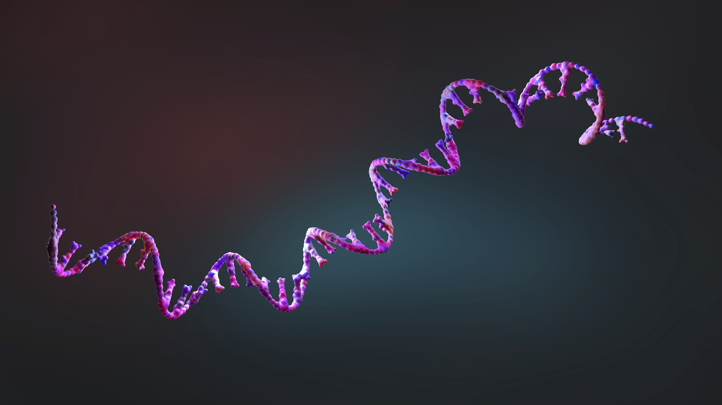
PHẦN 3
II. DEOXYRIBONUCLEIC ACID (DNA
RIBONUCLEIC ACID (RNA)

Slide 24
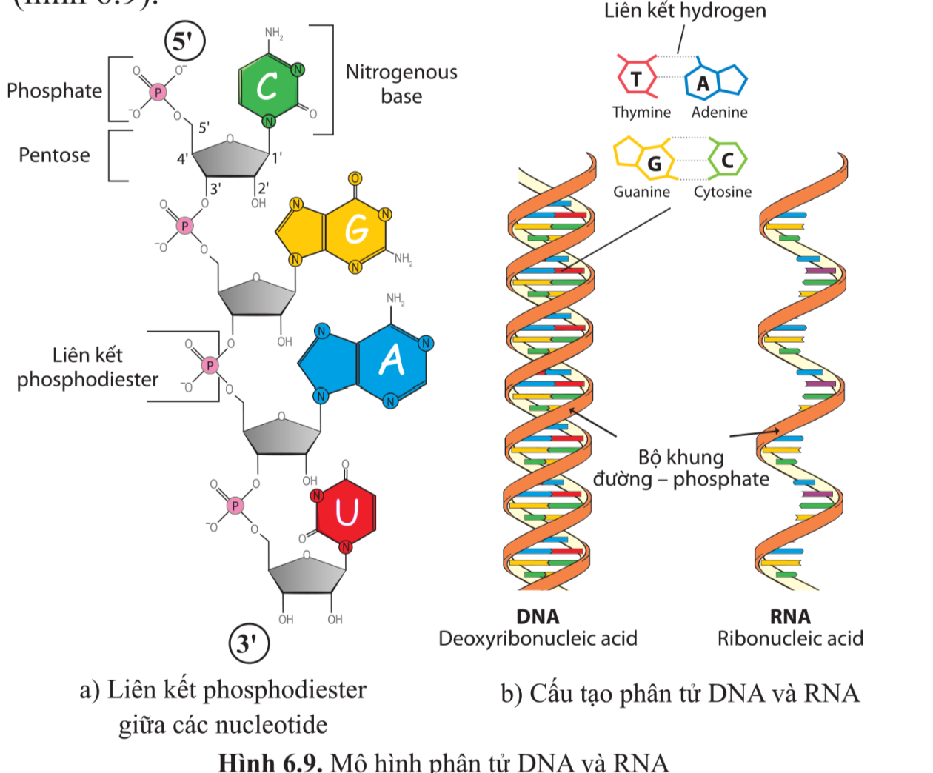

Slide 25
1. So sánh DNA và RNA
a) Giống nhau:
- Đều có cấu trúc đa phân, được cấu tạo từ nhiều đơn phân là nucleotide.
- Mỗi nucleotide đều gồm 3 thành phần: nhóm phosphate, đường và nitrogenous base.
Các đơn phân liên kết với nhau bằng liên kết phosphodiester để tạo thành mạch.
b) Khác nhau:
RNA | DNA
Có 4 loại Nu: A, U, G,C Cấu tạo 1 mạch, xoắn đơn | Có 4 loại Nu: A, T, G, C Cấu tạo 2 mạch, xoắn kép

Slide 26
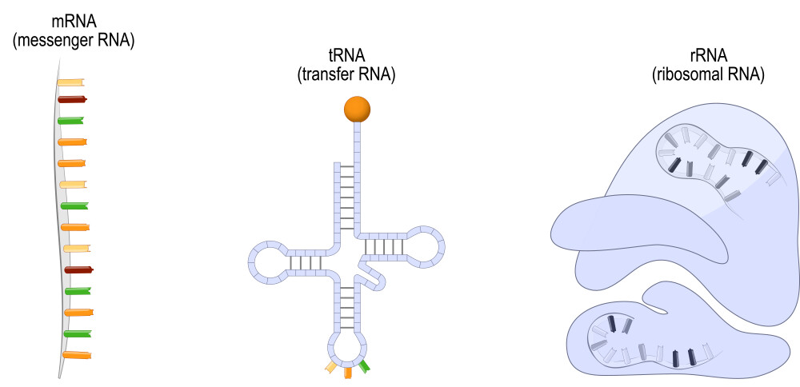
  CÁC LOẠI RNA TRONG TẾ BÀO
mRNA
tRNA
rRNA
Tuỳ theo cấu trúc và chức năng, RNA được chia thành các loại khác nhau, trong đó có RNA thông tin (mRNA), RNA vận chuyển (tRNA) và RNA ribosome (rRNA)

Slide 27
Phân biệt các loại RNA
Các loại RNA | Cấu trúc | Chức năng
mRNA (RNA thông tin) | Gồm 1 chuỗi polynucleotide dạng mạch thẳng. | Mang thông tin quy định trình tự amino acid của chuỗi polypeptide.
tRNA (RNA vận chuyển) | Gồm 1 mạch polynucleotide, nhưng có một số vị trí tự bắt cặp bổ sung với nhau bằng liên kết hydro, tạo nên cấu trúc không gian phức tạp với các thùy. | Vận chuyển amino acid đến ribosome tổng hợp chuỗi polypeptide.
rRNA (RNA ribosome) | Gồm 1 mạch polynucleotide lớn với nhiều vị trí bắt cặp bổ sung với nhau. | Kết hợp với protein cấu thành nên ribosome.

Slide 28
3. Trình tự các nucleotide trên một đoạn của DNA như sau:
...A-T-G-C-T-G-A-T-C-A-C-G-T...
Hãy xác định trình tự các nucleotide trên mạch bổ sung với mạch đó.
Trả lời
Với trình tự mạch gốc là
…A-T-G-C-T-G-A-T-C-A-C-G-T…
thì trình tự trên mạch bổ sung của nó lần lượt là:
…T-A-C-G-A-C-T-A-G-T-G-C-A…

Slide 29
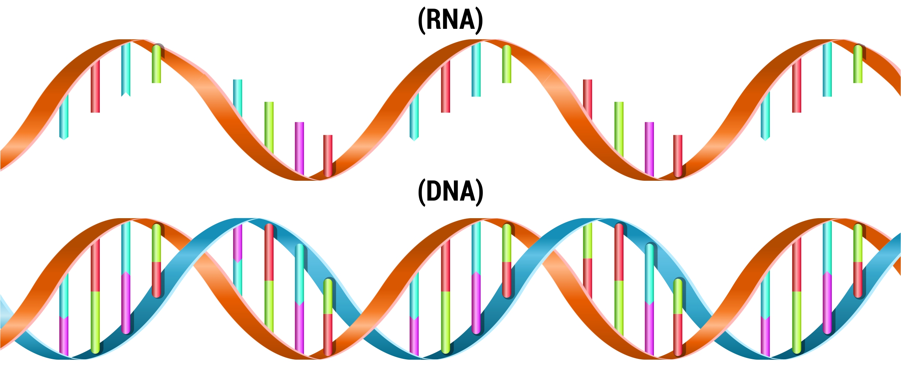

KIẾN THỨC CỐT LÕI
Nucleic acid là những đại phân tử sinh học, cấu tạo đa phân với đơn phân là nucleotide. Nucleic acid gồm DNA và RNA.
DNA cấu tạo từ bốn loại đơn phân A, T, G, C; có cấu trúc xoắn kép gồm hai mạch polynucleotide song song nhờ các nucleotide giữa hai mạch liên kết hydrogen theo nguyên tắc bổ sung. DNA rất đa dạng và đặc trưng bởi số lượng, thành phần và trình tự sắp xếp các nucleotide. DNA có chức năng lưu giữ, bảo quản và truyền đạt thông tin di truyền.
RNA có cấu trúc một mạch, cấu tạo từ bốn loại đơn phân A, U, G, C. Ba loại RNA khác nhau về cấu trúc và chức năng.
Gene là một đoạn của phân tử DNA có chức năng di truyền xác định.

Slide 30

CÂU HỎI ÔN TẬP KIẾN THỨC
Chọn 1 trong các phương án A, B, C hoặc D

Slide 31
Câu 1: Nguyên tắc bổ sung trong cấu trúc của DNA dẫn đến hệ quả
A. A = C, G = T.
B. A + T = G + C.
C. A + G = T + C.
D. A + C + T = C + T + G.
Câu 2: Nếu trên một mạch đơn của phân tử DNA có trật tự là: – A – T – G – C – A –
Trật tự của đoạn mạch bổ sung tại vị trí đó là
A. – T – A – C – G – T –.
B. – T – A – C – A – T –.
C. – A - T – G – C – A –.
D. – A – C – G – T – A –.

Slide 32
Câu 3: Một gene có 480 adenine và 3120 liên kết hydrogen. Số lượng nucleotide là
A. 1200.
B. 2400.
C. 3600.
D. 3120.
Câu 4: Một gene có chiều dài 3570 Å. Hãy tính số chu kì xoắn của gene.
A. 210.
B. 119.
C. 105.
D. 238.

Slide 33
Câu 5: Một đoạn gene có chiều dài 4080Å, A/G = 2/3. Số liên kết hydrogen là
A. 3120.
B. 6240.
C. 3000.
D. 3600
Câu 6: Xác định tỉ lệ phần trăm nucleotide loại A trong phân tử DNA,
biết DNA có G = 31,25%.
A. 31,25%.
B. 12,5%.
C. 18,75%.
D. 25%.

Slide 34
Câu 7: Nhận xét nào sau đây đúng khi nói về đặc điểm cấu tạo của phân tử RNA?
A. Cấu tạo 2 mạch xoắn song song.
B. Cấu tạo bằng 2 mạch thẳng.
C. Kích thước và khối lượng nhỏ hơn so với phân tử DNA.
D. Gồm có 4 loại đơn phân là A, T, G, C.
Câu 8: Loại nucleotide có ở RNA và không có ở DNA là:
A. Adenine.
B. Thymine.
C. Cytosine.
D. Uracil.

Slide 35
Câu 9: Loại RNA nào dưới đây có vai trò truyền đạt thông tin quy định cấu trúc của protein cần tổng hợp?
A. tRNA.
B. mRNA.
C. rRNA.
D. Không có RNA nào.
Câu 10: Chức năng của tRNA là
A. truyền thông tin về cấu trúc protein đến ribosome.
B. vận chuyển amino acid cho quá trình tổng hợp protein.
C. tham gia cấu tạo nhân của tế bào.
D. tham gia cấu tạo màng tế bào.

Slide 36
Câu 11: Bốn loại đơn phân cấu tạo DNA có kí hiệu là
A. A, U, G, C
B. A,T,G, C
C. A, D, R , T
D. U, R, D, A
Câu 12: Đặc điểm cấu tạo RNA khác với DNA là
A. Đại phân tử, cấu tạo theo nguyên tắc đa phân.
B. Có liên kết hydrogen giữa các nucleotide.
C. Có cấu trúc một mạch.
D. Đơn phân gồm các nucleotide loại A, G, C

Slide 37
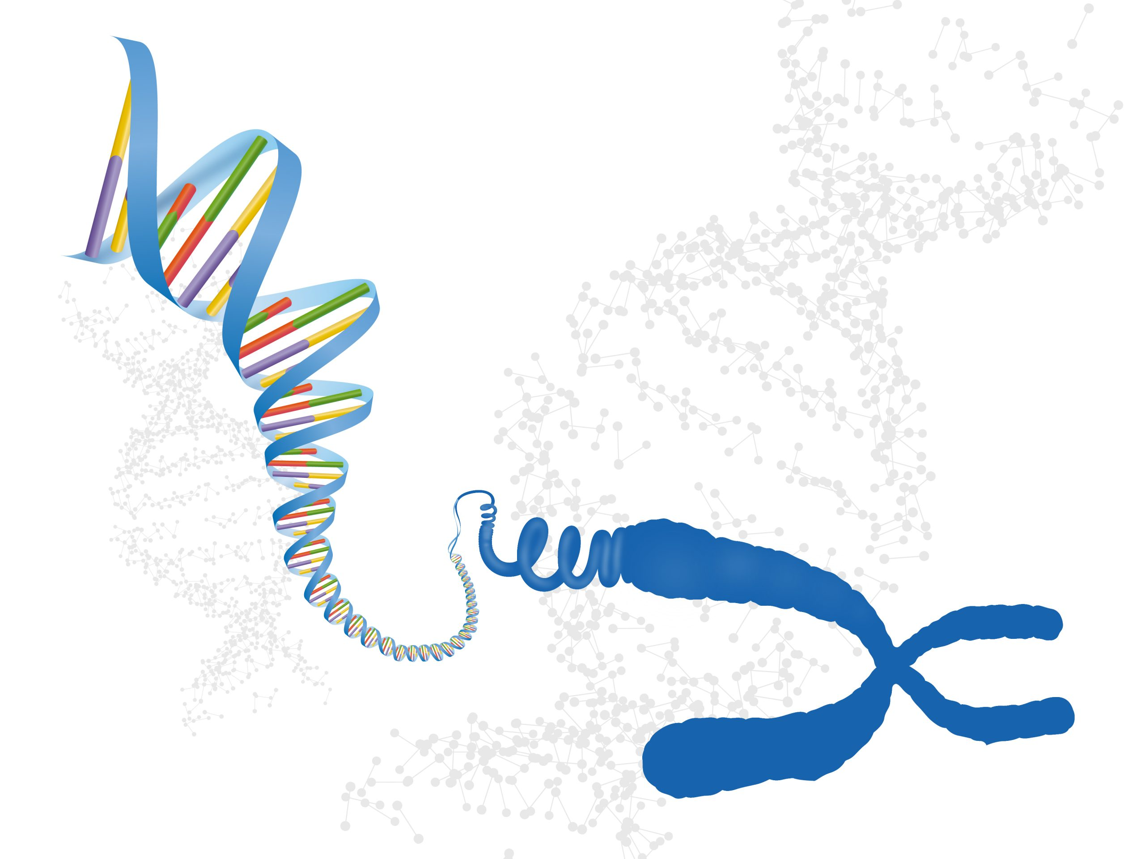


KẾT THÚC
CẢM ƠN CÁC EM ĐÃ THEO DÕI BÀI HỌC
Khoa học tự nhiên 9

